Slide 1


ỦY BAN NHÂN DÂN QUẬN LONG BIÊN
TRƯỜNG MẦM NON NGUYỆT QUẾ
Đề tài : Thơ “ Vè trái cây”
( Dạy trẻ đọc thuộc thơ )
Lứa tuổi : 4 - 5 tuổi
Giáo viên: Hoàng Thanh Hằng
Năm học 2024 - 2025

Slide 2
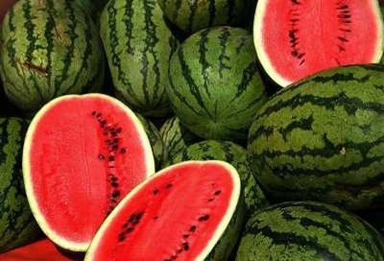
QUẢ DƯA HẤU

Slide 3
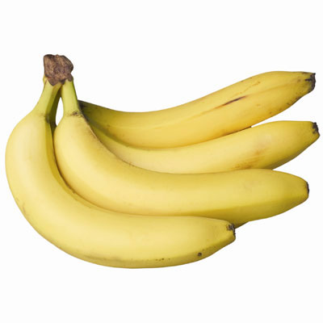
QUẢ CHUỐI

Slide 4
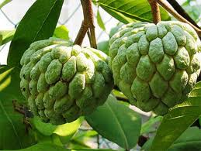
MÃNG CẦU(NA)

Slide 5
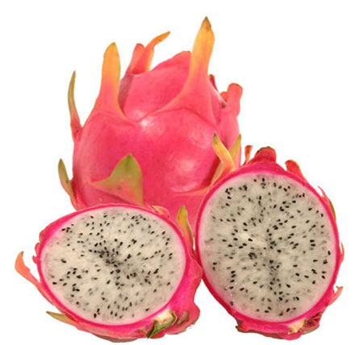
QUẢ THANH LONG

Slide 6
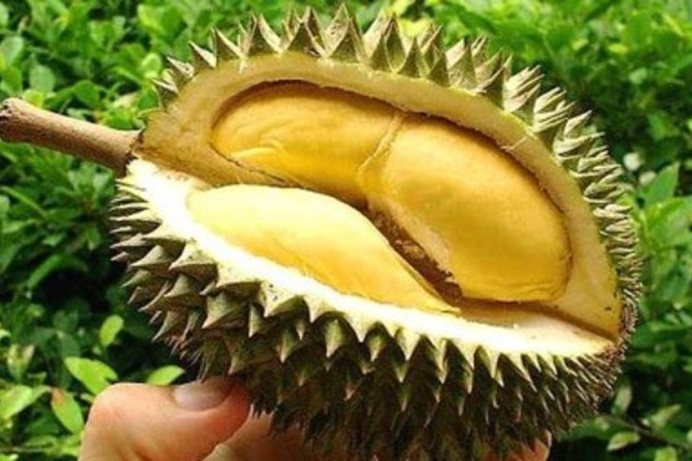
QUẢ SẦU RIÊNG

Slide 7

BÀI THƠ
VÈ TRÁI CÂY

Slide 8

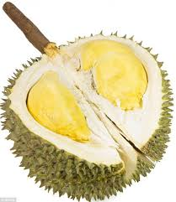
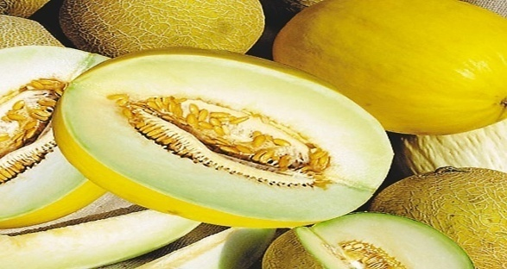
VÈ TRÁI CÂY
Lẳng lặng mà nghe Tôi đọc bài vè Trái cây bạn nhé! Ăn vào mát mẻ Là trái thanh long Xanh vỏ đỏ lòng Là trái dưa hấu Hình thù rất xấu Là trái sầu riêng Vàng vỏ xanh viền Dưa gang thơm mát Da sần đen hạt Là trái mãng cầu Cong giống móc câu Chuối già, chuối sứ.

Slide 9
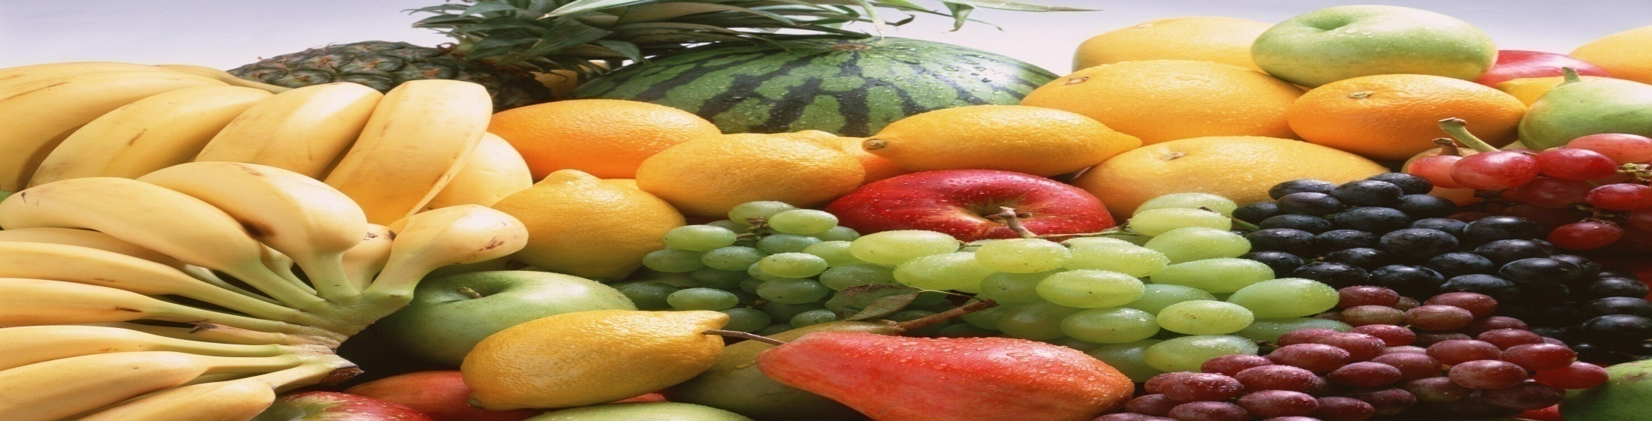
Lẳng lặng mà nghe
Tôi đọc bài vè
Trái cây bạn nhé

Slide 10
Ăn vào mát mẻ
Là trái thanh long

Slide 11
Xanh vỏ đỏ lòng
Là trái dưa hấu

Slide 12
Hình thù rất xấu
Là trái sầu riêng

Slide 13
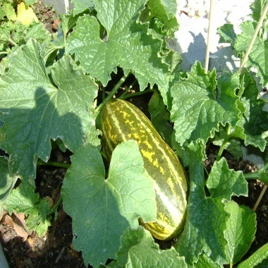
Vàng vỏ xanh viền
Dưa gang thơm mát

Slide 14
Da sần đen hạt
Là trái mãng cầu

Slide 15
Cong giống móc câu
Chuối già chuối sứ

Slide 16
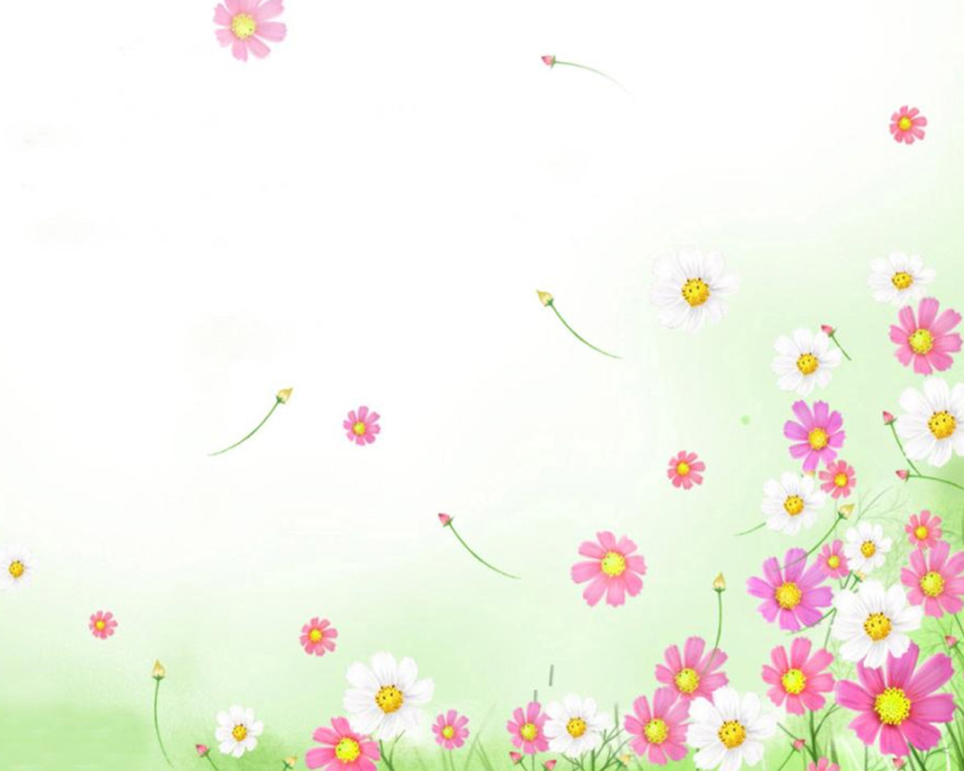
Đàm thoại

Slide 17
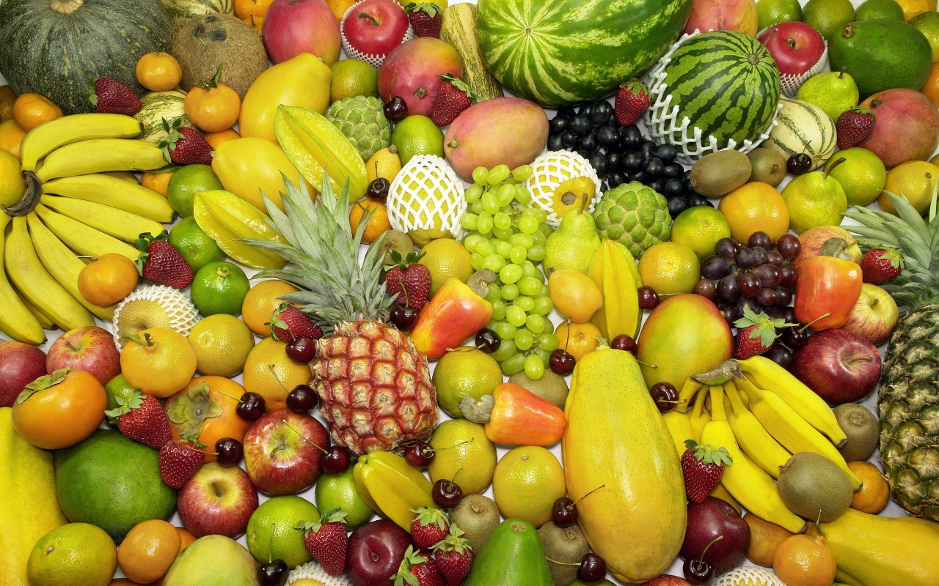
Câu 1 : Bài thơ có tên gọi là gì?
VÈ TRÁI CÂY

Slide 18
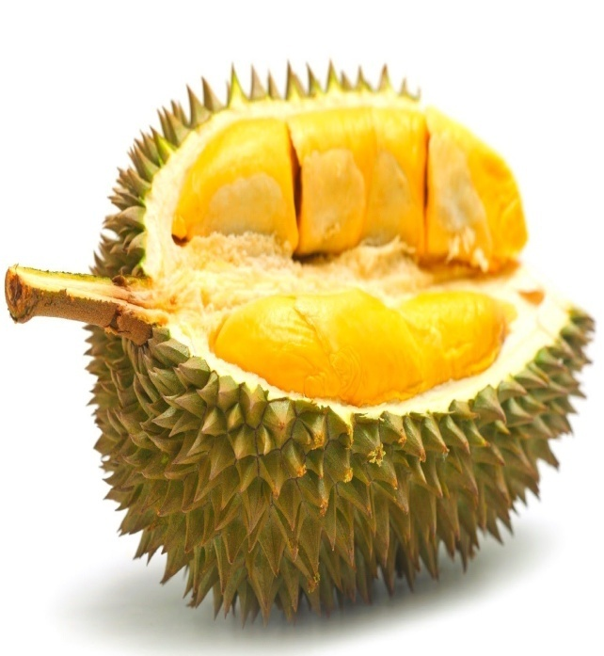
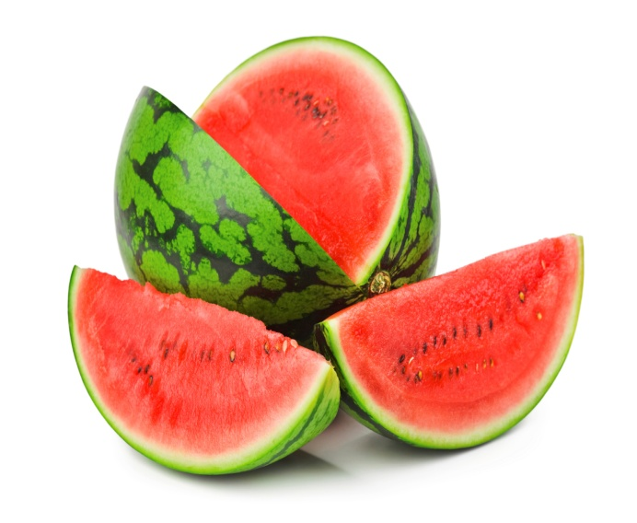
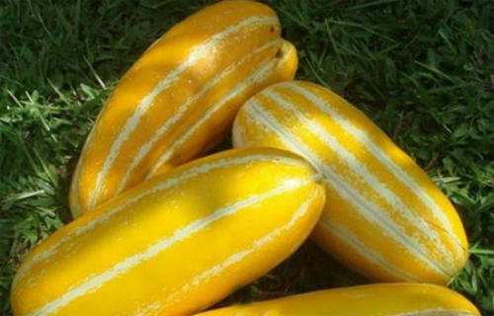
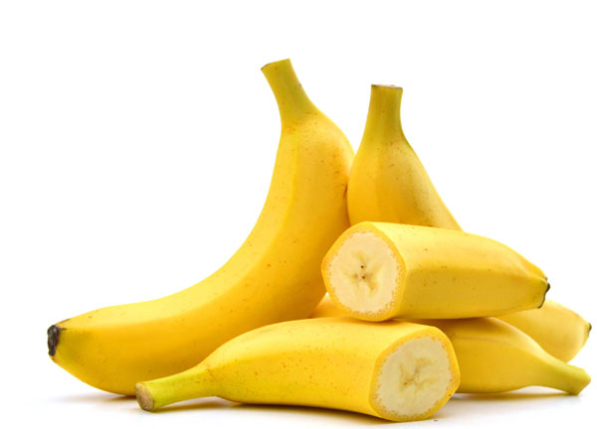
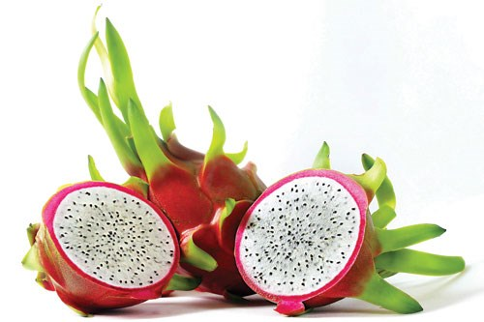
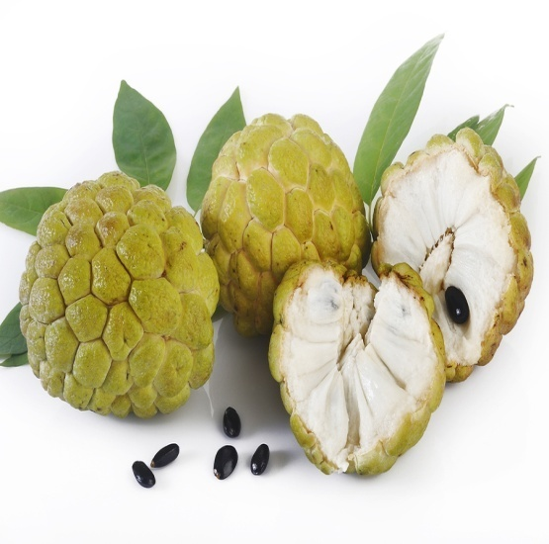
Câu 2 :Trong bài thơ có những loại quả nào?

Slide 19
Câu 3 :Ăn vào mát mẻ là quả gì?

Slide 20
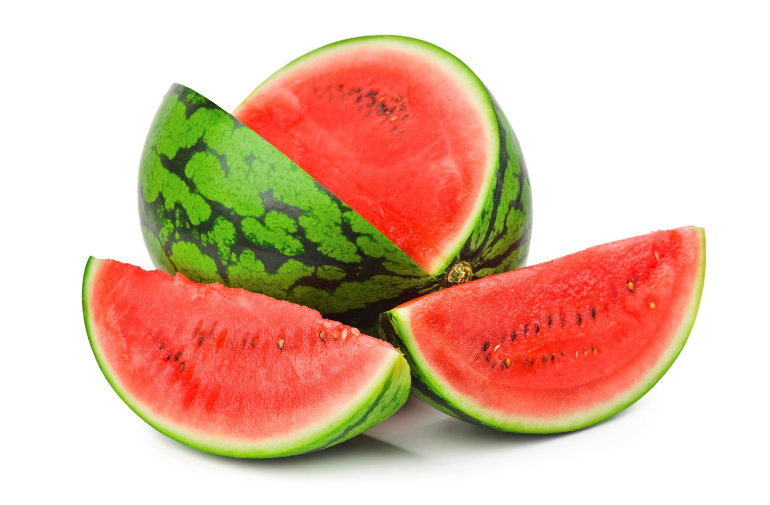
Câu 4 :Xanh vỏ đỏ lòng là quả gì?

Slide 21

Câu 5 :Quả sầu riêng thì như thế nào?

Slide 22
Câu 6:Quả gì có vỏ màu vàng,viền xanh?

Slide 23

Câu 7 :Qủa gì có da sần,hạt màu đen?

Slide 24
Câu 8:Quả gì cong giống móc câu?

